Slide 1
Зависимости
Ощущения
Займет пару часов от силы
Слишком просто для тестов
Дока не нужна - и так понятно

Slide 2
Зависимости
Реальность
Недели на реализацию
Тестов нужно в разы больше, чем на любой доменный компонент
Не применимо без документации

Slide 3
Нужен компонент, а его нет.
Что делать?
?
?
?

Slide 4
Нужен компонент, а его нет.
Что делать?
Украсть чужое
Украсть чужое
Украсть чужое

Slide 5
Как красть чужое
Подвязаться на готовую библиотеку
Форкнуть + модифицировать готовую библиотеку
Собрать свое из кусков чужого
$
$$$

Slide 6



Vue UI фреймворки
Vuetify ~15000⭐
Quasar ~8000⭐
Vuestic ~5000⭐

Slide 7
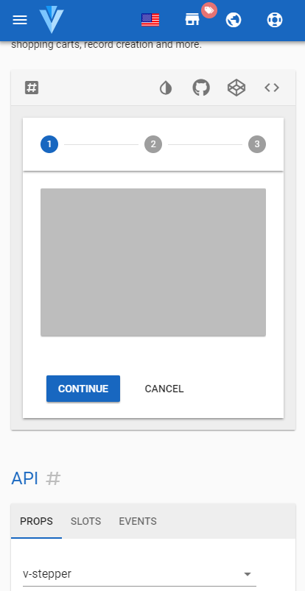
Vuetify
Мощный
Модульный
Тесты юнит тестами

Slide 8
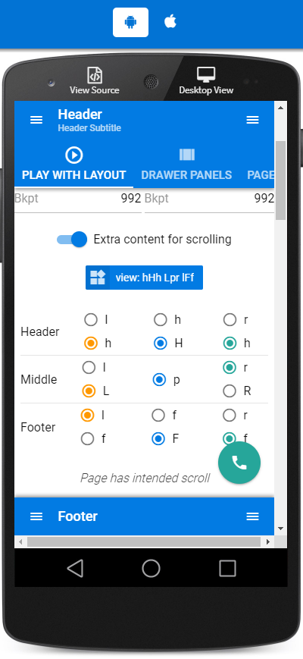
Quasar
Кроссплатформенный
Так себе функционал
Тесты демами

Slide 9
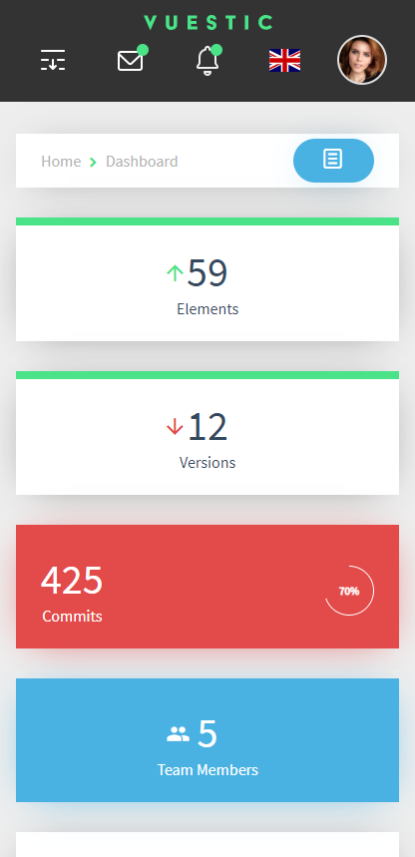
Vuestic
Идет с бойлерплейтом
Так себе функционал
Тесты демами

Slide 10
Виды API
веселые
скучные

Slide 11
Веселые API
Ошибки со статусом 200.
false одним из вариантов: 0, ‘0’, ‘false’.
Приходят никому не нужные данные.
Формат сохраняемых данных отличается от формата полученных.
Иные подобные штуки...

Slide 12
Скучные API
API без признаков `веселых`.

Slide 13
Что делать, если попался веселый API?
Поругаться с бекендерами.
Отгораживаться.

Slide 14
Отгораживаемся от api
классы
мапперы
репозитории
тесты API
Эффект

Slide 15
Классы
декларация структуры данных
поддержка IDE

Slide 16
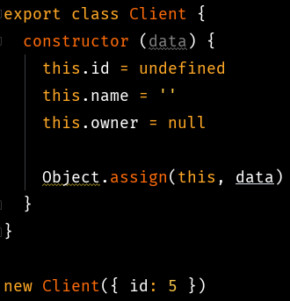
Классы > JavaScript

Slide 17
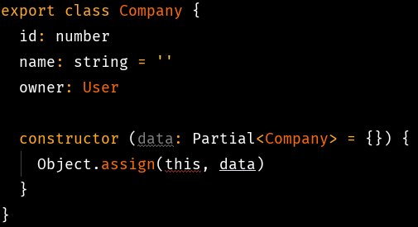
Классы > TypeScript

Slide 18
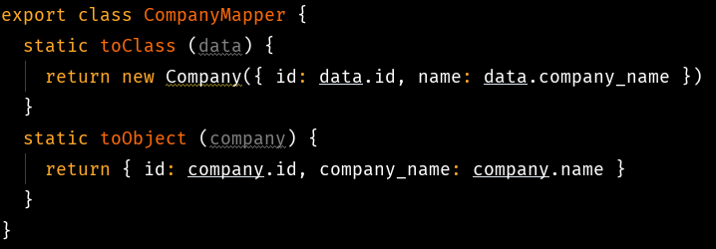
Мапперы
Суть - хелперы по преобразованию данных.
Желательно покрывать юнит тестами.

Slide 19
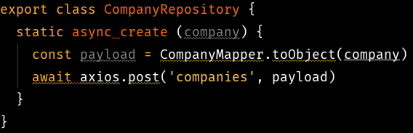
Репозитории
Суть - обертка над ресурсом.

Slide 20
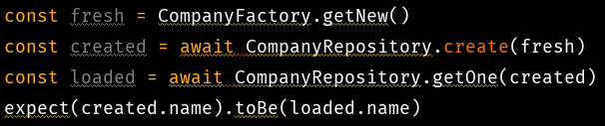
Тесты API
Суть - тесты репозитория. Бонус - блекбокс тестирование фронта.
Фабрики полезны также для фронтовых компонентов и дем.

